Slide 1
İBNİ SİNA
67 Fatma Eda Nur Kamiloğlu
69 Tuğçe Nur Kula
73 Ceylin Yılmazsönmez
90 Berrin Arabacı
103 Esma Güler

Slide 2
İBNİ SİNA’NIN HAYATI
Asıl adı Ebu Ali Hüseyin, Batı dünyasının ise Avicenna adıyla tanıdığı İbn-i Sina, her ne kadar hekim olarak şöhret yapmışsa da matematik, astronomi, fizik, kimya, jeoloji, felsefe, teoloji, şiir ve müzik alanında da onun en dehasıyla yazdığı eserlerle bu alanlarda gözle görülür zenginleşmeler meydana gelmiştir.

Slide 3
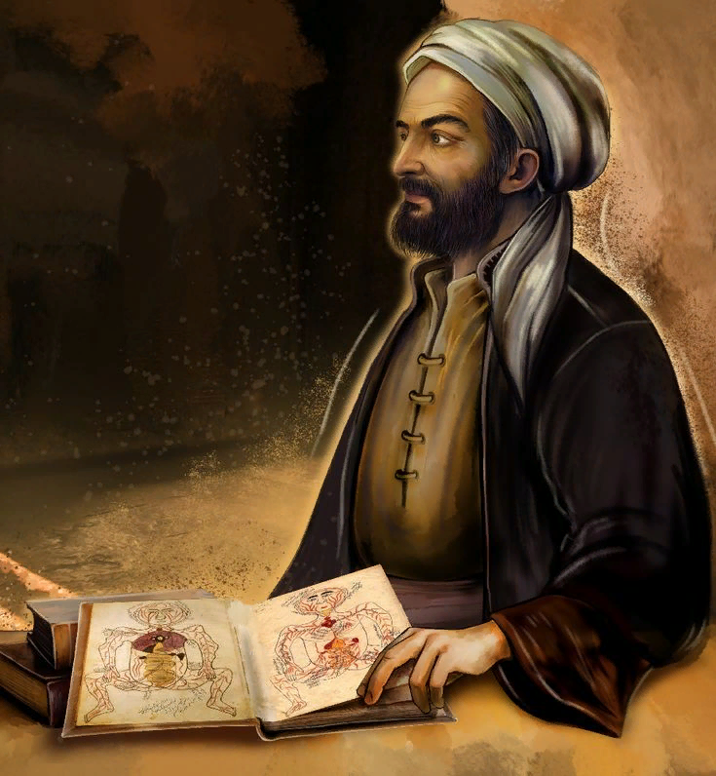
İbn-i Sînâ, 980 yılında Buhara (Özbekistan) yakınındaki Efşene’de dünyaya geldi. Daha 10 yaşlarında Kuran’ı ezberleyerek hafız olur. Kuşyar isimli bir doktorun gözetiminde okuduğu tıp kitapları sayesinde tıpta yoğunlaşarak 16 yaşında başladığı tıp eğitimini 2 sene gibi kısa bir sürede tamamlayarak küçük ve büyük kan dolaşımını birbirinden ayırmış kalp ve damar sistemlerinin temelini atmış değerli bilim insanımızdır.

Slide 4
Natilî’den özel dersler al­dı. Daha sonra İsmail Zahid’den geometri ve mantık öğrendi, coğraf­ya ve geometri alanında birçok eser inceledi. Fıkıh ve dilbilgisi çalıştı, tıp ve doğabilim üstünde dur­du. İbn-i Sînâ Samani hanedanından Nuh İbn-i Mansur’u tedavi etmiş, bu sayede saray kütüphanesini kullanma hakkına sahip olmuştur. Farabî’nin El-İbane adlı yapıtını okurken Aristoteles felsefesini ve me­tafiziğini tanıdı. İbni Sina, Doğulu düşünürler arasında en çok Farabi’nin, Batılı düşünürler arasındaysa Aristotoles’in etkisi altında kaldı. Ayrıca, bütün Eskiçağ felsefecileri, Eski Yunan düşünürleri, doğacı Anadolu felsefecileriyle ilgilendi, yapıtlarını ayrıntılarıyla inceledi.

Slide 5
Ama İbni Sina’nın asıl tutkusu, Aris­toteles’ti. Anılarında da belirttiği gi­bi, Aristoteles’in yapıtlarını bir değil birçok kez okumuş, buna karşın, tam olarak anlayıp çözememişti. Günün bi­rinde Farabi’nin Aristoteles felsefesi­ni yorumlayan El-İbane’sini okuyunca İbni Sina için her şey değişti, Aristo­teles’in görüşleri anlaşılır ve çözüm­lenebilir bir felsefe sistemi halinde gözler önüne serildi. Farabi’den son­ra, onu etkileyen kişi Ebubekir Razi ol­du. Böylece, bir bakıma farkında ol­madan, Farabi akılcılığı ile Razi de­neyciliğini bir araya getirerek kendi felsefesini oluşturdu.
İbni Sina’ya göre, akıl ilkeleriyle de­ney’ler, birleşerek birbirlerini bütün­ler ve yaşantımızı oluştururlar. Bu oluşumda gözlem’in de ayrı bir yeri vardır, bilginin gelişmesinde akıl, de­ney, gözlem aynı derecede önemlidir. İbni Sina yaşamı süresince, felsefe alanında akılcı, tıpta deneyci, doğa bi­limlerindeyse gözlemci olmuştur.

Slide 6
İbn-i Sînâ, tıp alanında ve değişik konular üzerine 240'ı günümüze gelen, 450 kadar toplam da makale yazmıştır. Kayda geçen yazıların 150 tanesi felsefe alanında, 40 tanesi tıp alanındadır. Eserlerinin en ünlüleri felsefe ve fen konularını içeren çok geniş bir çalışma olan Kitabü'ş-Şifa (İyileşme Kitabı) ile El-Kanun fi't-Tıb'dır (Tıbbın Kanunu). Zaten bu iki eser Orta Çağ üniversitelerinin tamamında okutulmuştur.

Slide 7
El-Kanun fi't-Tıp: İbn-i Sina'nın tıp deneyimlerinin yer aldığı sistematik bir ansiklopedidir. Tıp'ta Kanun anlamını taşımaktadır. Toplam 5 ciltten oluşmaktadır.7 yüzyıl Batı'da ders kitabı olarak okutulmuştur. Latinceye on çevirisi yapılmıştır. Eserde kanıta dayalı tıp, deneysel tıp, klinik testler, verimlilik analizi, risk faktörü ve sendroma dayalı hastalık teşhisi gibi konular yer almaktadır. Ayrıca farmakoloji alanında önemli bilgiler de bulunur.
Kitabü'ş-Şifa: Aristo felsefesinin yorumu olan bu önemli eser ise mantık, matematik, fizik ve metafizik konularında yazılmış on bir ciltlik hacimli bir çalışmadır. Defalarca Latinceye çevrilmiş ve ders kitabı olarak okutulmuştur.

Slide 8
İbn-i Sina, 32 yaşındayken Büveyhi Devleti hükümdarı Şemsed Devle’yi ağır bir hastalıktan kurtarır. Bu başarısı onun vezirliğe yükselmesine sebep olur. Koruyucusu Şemsed Devle ölünce yerine geçen oğlunun vezirlik teklifini kabul etmemiş, bu sebepten Funcan Şatosu’na hapsedilmişti. Dört ay zindanda kalır. Asistanı Cürcani tarafından zindandan kaçırılır.
Son 12 yılını Ebu Cafer’in (Müslüman bilim adamı) yanında geçirdi ve bir Hamedan seferi sırasında şiddetli bir kolik atağına yakalandı, güçlükle ayakta duruyordu. Hamedan’a vardığında önerilen tedavileri uygulamadı ve kendisini kadere teslim etti.1037 Haziran ayında (Ramazan ayı döneminde) 57 yaşında öldü. Kabri Hamedandadır.

Slide 9
İbni Sina Haftası
Türk Dünyası için önemli ilk 100 bilim adamı listesinin başında yer alır. 1983 yılında alınan bir kararla bu önemli bilim insanı İbni Sînâ’nın doğum gününü de içine alacak şekilde 17 Ağustos – 25 Ağustos Tarihleri arasında İbni Sînâ Haftası her yıl kutlanmaya başlanmıştır.

Slide 10
İBNİ SİNA’NIN FELSEFE ANLAYIŞI
Felsefi açıdan dinamik, teorik açıdan ise ikna edici bir sistemde Bağdat meşşailerinin Aristotalesciliğini Kindi ve etrafının ve Yeni Eflatunculuğunu bir araya getirmiştir.
İsmaili düşünce etkisiyle ilk olarak felsefe ile tanışmış, fakat onlara karşı her zaman mesafe koymuştur.
Felsefenin alanını dini olgular içerecek şekilde genişletir. (nübüvvetin mahiyeti, ölüm sonrası hayat)

Slide 11
Teknik bir dili, edebi bir üslubu vardır. Bu yönüyle diğerlerinden ayrılır.
18 yaşında bütün ilimlerin nihai sınırına ulaşmış.
Daha önce yüzeysel olarak ele alınan konuları derinden incelemiştir ve İslami alana yoğunlaşarak İslam dünyasında daha çok kabul görmüştür.
Tıp öğrenmenin kolay olduğunu ve onu en çok zorlayanın metafizik olduğunu söyler.
Bir konuyu öğrenecekse önce önermeler ortaya koyar sonra kıyasa gider. Kıyas formundan bilgiye ulaşır. Ona göre orta terim bütün bilimlerin anahtarıdır. Orta terim neden- sonuç ilişkisi verdiğinden buraya büyük önem verir.

Slide 12
İbni Sina’ya göre insan nefis ve beden olmak üzere düalist bir yapıdan oluşur. Ona göre nefs, cevher olarak bağımsız bir varlığı vardır. Gayri maddi ve basittir. Cisimde bulunan bir güç değildir. Nefsi ilk yetkinlik olarak tamamlar. Bunun sebebi canlı türünün bil-fiil olarak var olmasının nefis ile gerçekleşmesinin dolayısıyladır. İkinci yetkinlik ise türe ait özelliklerin bil-fiil olarak ilk yetkinliğe bağlı şekilde ortaya çıkmasıdır.
İbni Sina’ya göre nefs insana özgü değildir, bitki ve hayvanda da bulunur. Ona göre bozuluş dünyasında üç tür nefis vardır : Nebati, hayvani, insani.

Slide 13
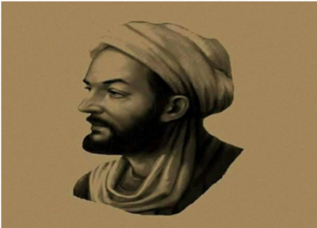
Nefsin bu denli çeşitli olmasının sebebi onu taşıyan cismin mizacıdır. Mizacı ne kadar mutedil ise nefsin düzeyi de o kadar yüksektir.
Eflatuncu yaklaşımın aksine nefis bedenden önce değil bedenle birlikte var olur. Nefsin semavi alemden sadır oluşu ve akıllar ile hudusu İbni Sina’nın nefis teorisini sudurcu kozmolojisi üzerinden metafiziğe bağlar ve onun bir konusu haline gelir.

Slide 14
Eyleme Dayalı/Âmile/Pratik güç: İnsan bedeninin hareket ilkesidir. Bu güç insanı düşünmeye bağlı birtakım fiillere yöneltir. İbn-i Sina’ya göre nefsin bu gücü beden üstünde yönetici olmasını sağlar. Dolayısıyla bu güç insanın ahlaklı bir varlık haline gelebilmesi ancak bu gücün bedeni güçlere hakim olup yönetmesiyle gerçekleşir.
Bilme/Âlime/Teorik Dayalı güç : Yukarıya ulvi olana dönük olan ve insanın bu alanla ilişkisini sağlayan güçtür. Bu güç, tümel bilgiyi elde etmeye yarar. İlk ve ikincil akledilenleri nefse kazandırır. Bu güç sayesinde insan diğer canlılardan ayrılır. Bu güç ile metafizik bilgisini elde ederek yetkinliğe ulaşır.

Slide 15
Akıl tümel olanı tek başına kavrayamaz, dış etkene ihtiyaç duyar o da kozmolojik akılların sonuncusu olan faal akıldır. Ona göre bu akıl, hep etkindir.
Farabi gibi İbn-i Sina’ya göre de onun insan aklına olan nispeti güneşin göze olan nispeti gibidir.
Tümelin bilgisine tikellerle ulaşılmaz, tikelleri düşünerek tümelleri almaya hazır hale gelerek sonunda fal aklın ışığının insanın aklına erişmesiyle yani işrakle (aydınlanma) gerçekleşir.

Slide 16
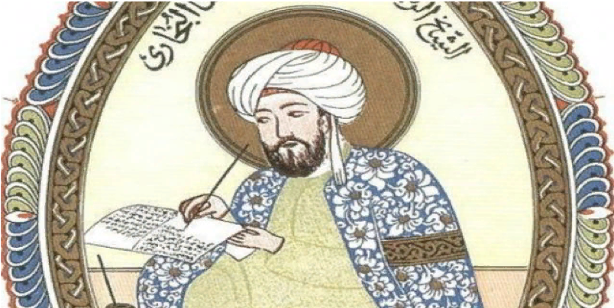
İBNİ SİNA’NIN DİĞER BİLİMLERE KATKISI
İbni Sina başlıca tıp olmak üzere metafizik, fizik, astronomi, psikoloji gibi alanlarda çalışmalar yapmıştır.

Slide 17
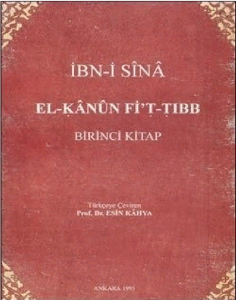
Tıp
İbni Sina tıbbın atası olarak kabul edilmektedir. Bilim tarihine en büyük armağanı El Kanun Fi’t Tıb (Tıbbın Kanunu) isimli eseridir. Bu kitap; 17. yüzyıla kadar Batıda, 18. yüzyıla kadar da Doğuda okutulmuştur. Eser 5 ciltten oluşmaktadır.
İbni Sina 700 ü aşkın ilaç bulmuştur ve bunların yan
etkilerini araştırmıştır.

Slide 18
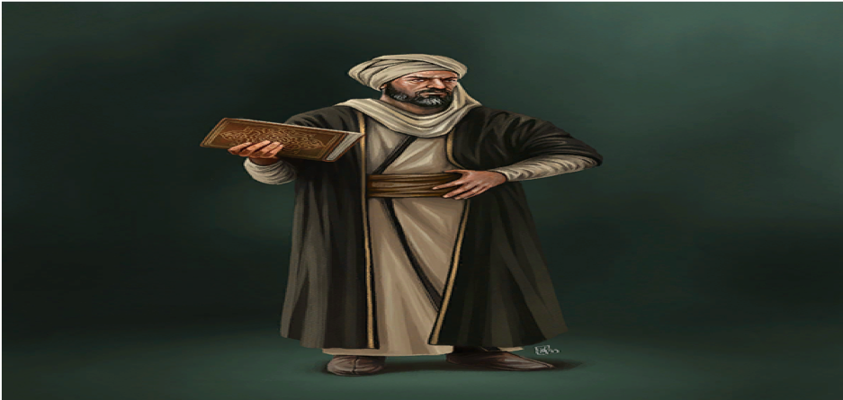
Kanıta dayalı tıp
Deneysel tıp
Klinik testler
Verimlilik analizi
Risk faktörü
Sendromların teşhisi
Şeker hastalığı
Narkoz etkisi yaratan bitkiler
Tümörün nasıl temizleneceği

Slide 19
Fizik
Tıbbın dışında fizik alanında da çalışmalar yapmıştır. Optik ve dinamik konularına ilgi duyan İbni Sina hareket konusu ile ilgili Kasr ’i Meyl kavramını ortaya atmıştır. Bu kavrama göre cismi engelleyen bir şey yoksa cisim sonsuza kadar hareket eder. Kasr ’i Meyl Batıda ‘impetus’ olarak da bilinir.
Optik konusuyla da özellikle ilgilenmiştir. Ona göre; görme, dışarıdan göze gelen ışınların hareketi ile mümkündür.

Slide 20
Astronomi
İbni Sina astronomi ile de ilgilenmiş ve yedinin üzerinde risale yazmıştır.
Bu alandaki en önemli eserleri Astronomi Müşahedeleri Kitabı ve Almagest El Kitabı’dır.
Gerçekleştirdiği gözlemleri, ilkesel ve öze ilişkin sorunları bu kitaplarda konu edinmiştir.

Slide 21
Psikoloji
İbni Sina kendisini psikolojide de göstermiştir. Bitki-hayvan-insanlar arasında bir sıra düzeni geliştirmiştir.
En aşağıda yer alan bitkisel nefis bitkilerin sahip olduğu beslenme, büyüme
ve üreme yeteneklerini kapsar.
İkinci düzeyi temsil eden hayvanlarda nefis duyuların ve idrak yeteneklerini kapsar.
En üst düzeyde ise insanlar vardır. İnsan bitkisel ve hayvani nefisteki yeteneklere ek olarak akıl, düşünme ve iradeli fiilleri kapsar.

Slide 22
İnsan nefsi hayvani ve bitkisel nefis yeteneklerini kapsamakta fakat bu insanın üç ayrı nefse sahip olduğu anlamına gelmez.
Platon’dan farklı olarak her bir bedenin sadece tek bir nefse sahip olduğunu savunmaktadır. Aristo ve Farabi de bu görüşü destekler.

